Slide 1
Suomalaista kulttuuria ja suomalaisia sanoja -
Finnish culture and words
Photos by Veera Salminen
Words by Riitta-Liisa Valijärvi

Slide 2
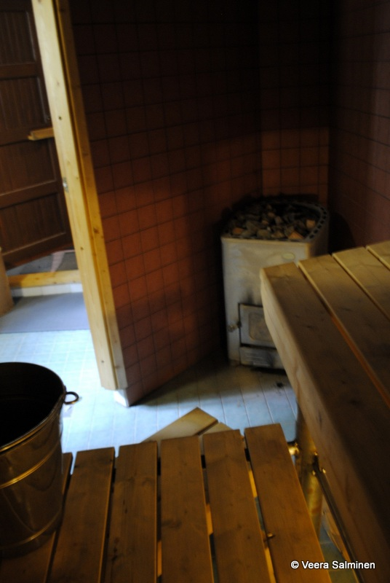
sauna

Slide 3
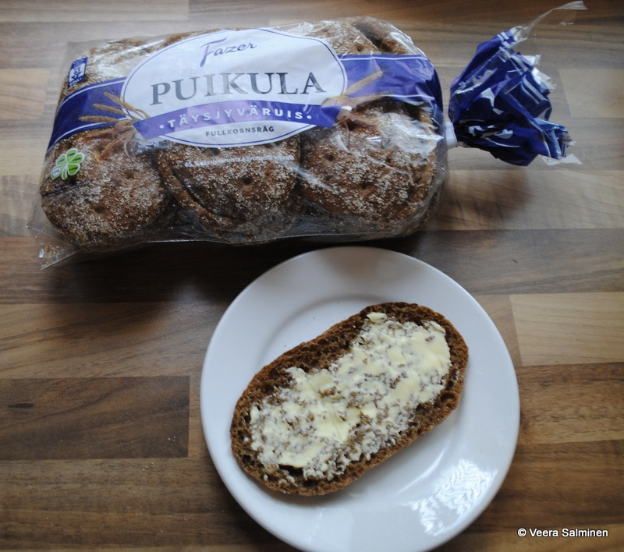
ruisleipä

Slide 4
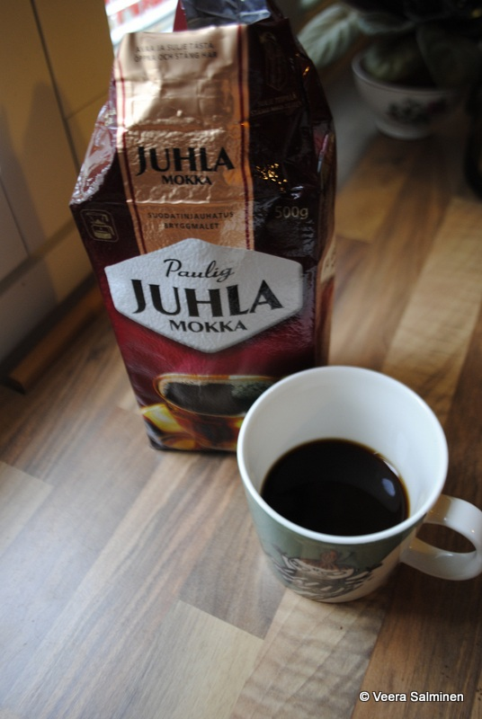
kahvi

Slide 5
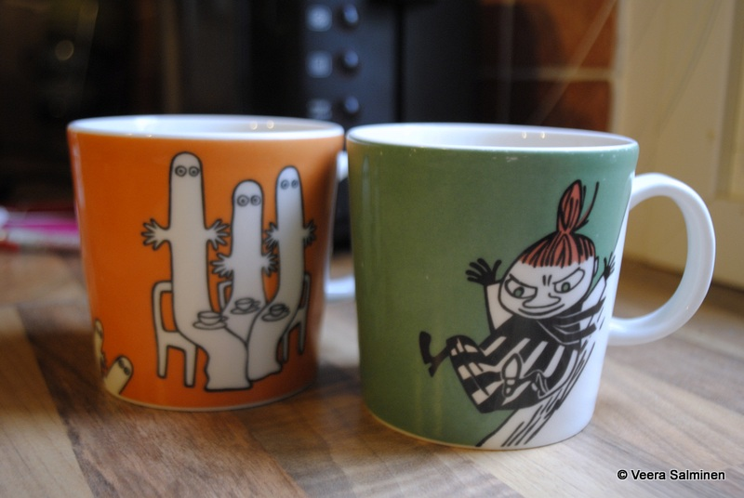
muumimuki

Slide 6
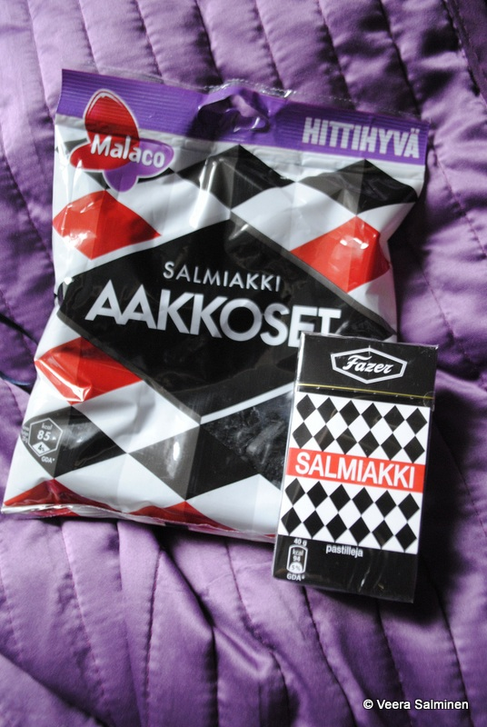
salmiakki

Slide 7
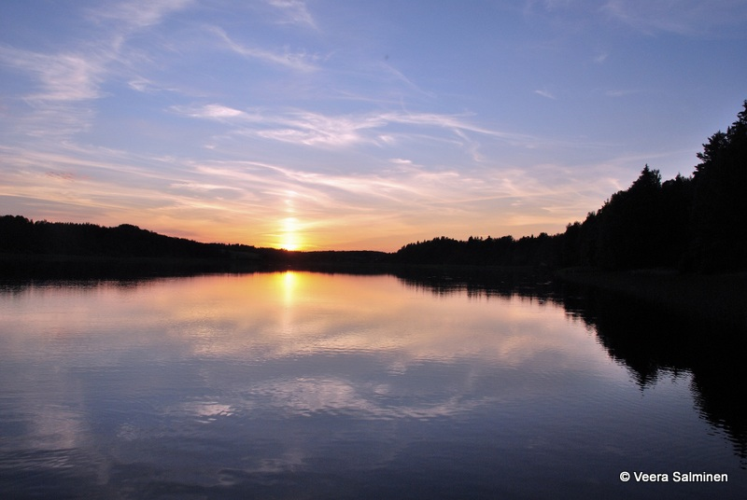
järvi

Slide 8
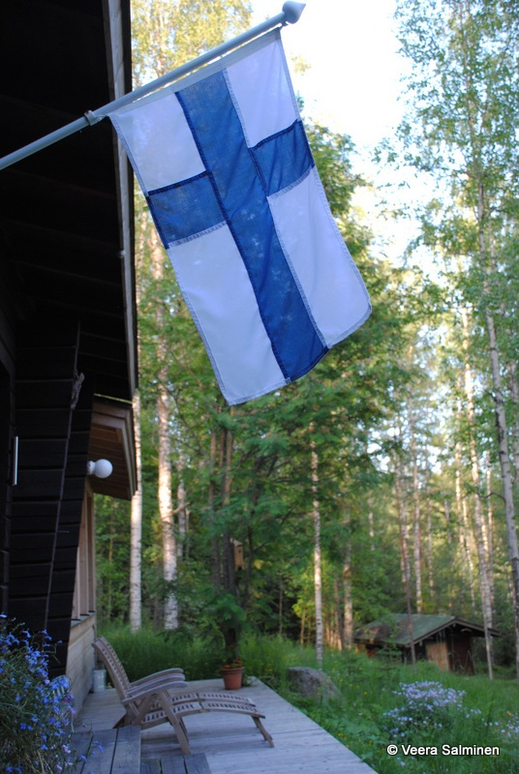
Suomen lippu

Slide 9
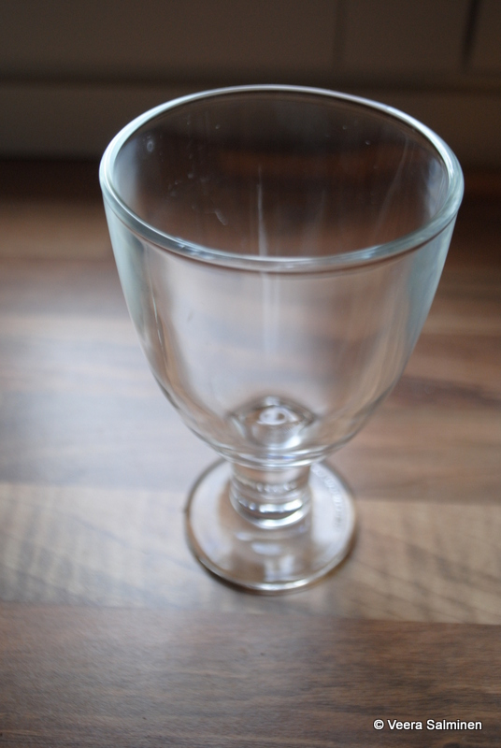
lasi

Slide 10
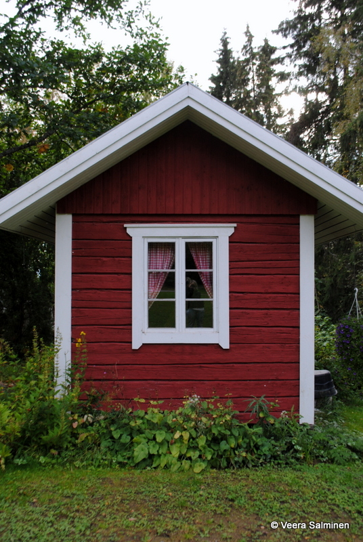
mökki

Slide 11
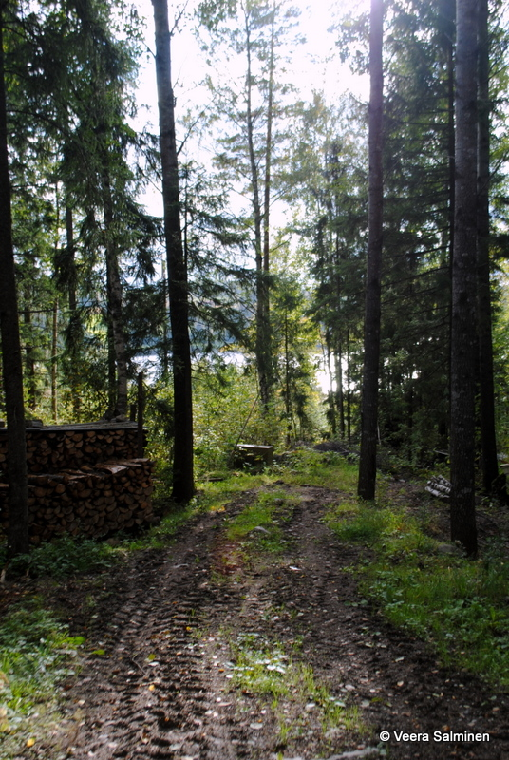
metsä
puu

Slide 12
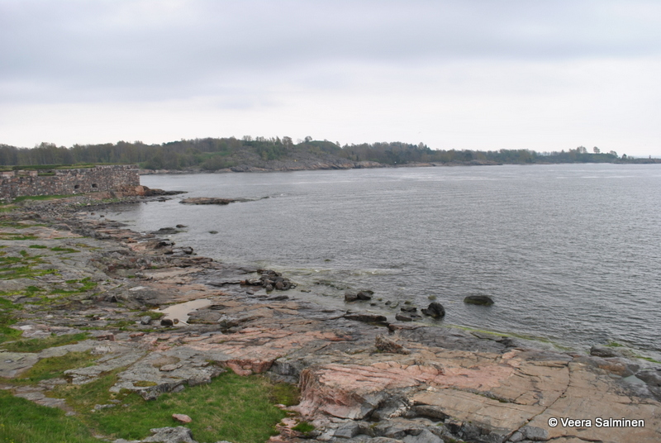
meri

Slide 13
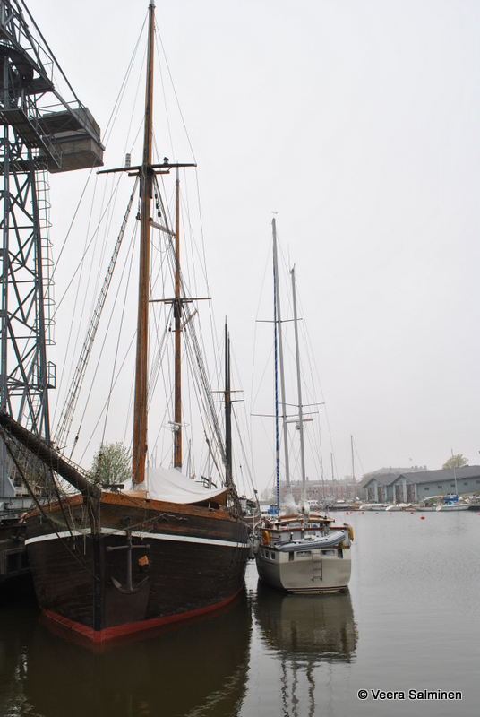
laiva

Slide 14
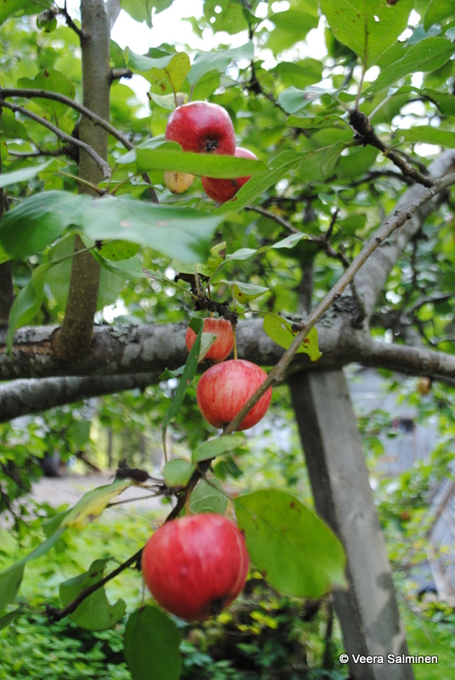
omena

Slide 15
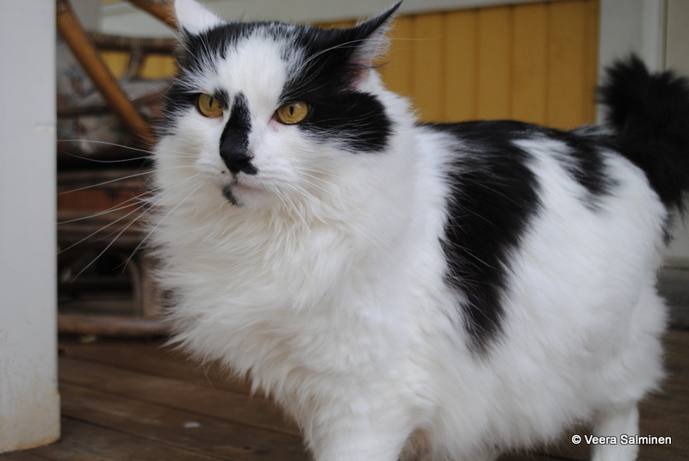
kissa

